Slide 1
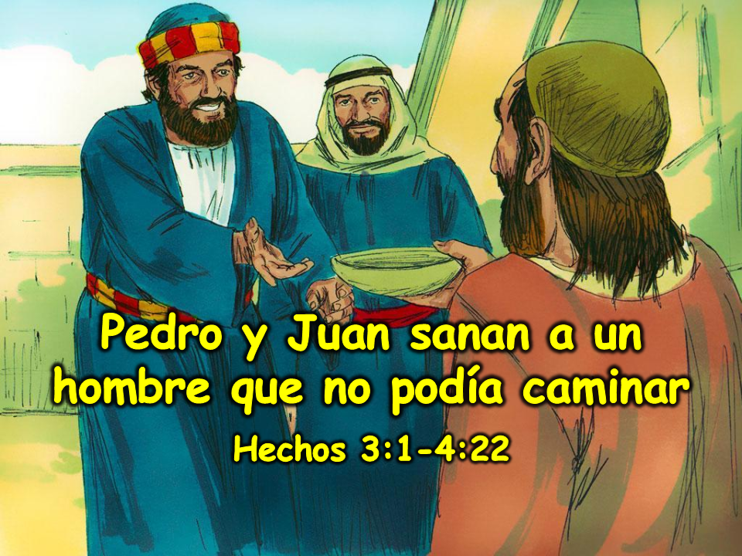
misionleccionesbiblicas.org Pedro y Juan sanan a un hombre que no podía caminar
‹#›
Notes:
1. Portada: Pedro y Juan sanan a un hombre que no podía caminar (Hechos 3:1–4:22)
La historia de hoy se encuentra en el libro bíblico de los Hechos. Ocurrió en Jerusalén, en el templo, donde muchas personas iban a orar y adorar a Dios. La mayoría de los judíos en ese tiempo creían en Dios, pero no en Jesús. Algunos pensaban que Jesús era un farsante. Otros ni siquiera habían oído hablar de Él. Pensaban que estaba bien creer en Dios, pero no en Jesús.

Slide 2
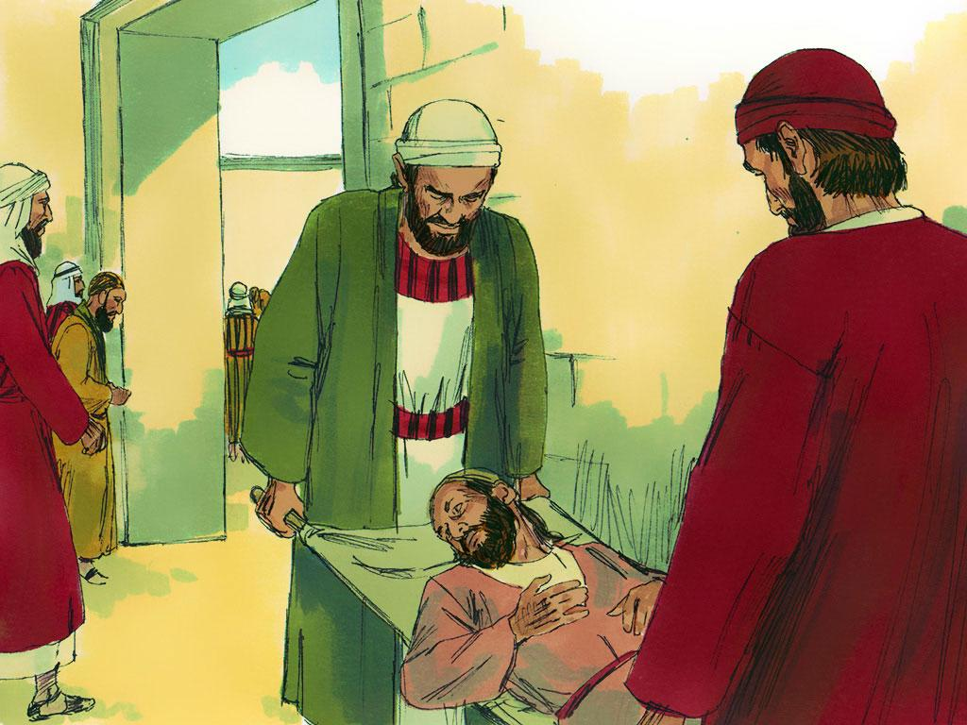
misionleccionesbiblicas.org Pedro y Juan sanan a un hombre que no podía caminar
‹#›
Notes:
2. Un hombre judío iba al templo todos los días, pero no entraba al patio del templo como las demás personas. Este hombre no podía caminar. Nunca había caminado en toda su vida.
Este hombre no podía trabajar para ganar dinero. En cambio, otras personas lo llevaban todos los días a la puerta del templo, y él pedía limosna. A veces, las personas se detenían y le daban dinero. Otras veces, simplemente pasaban de largo.

Slide 3
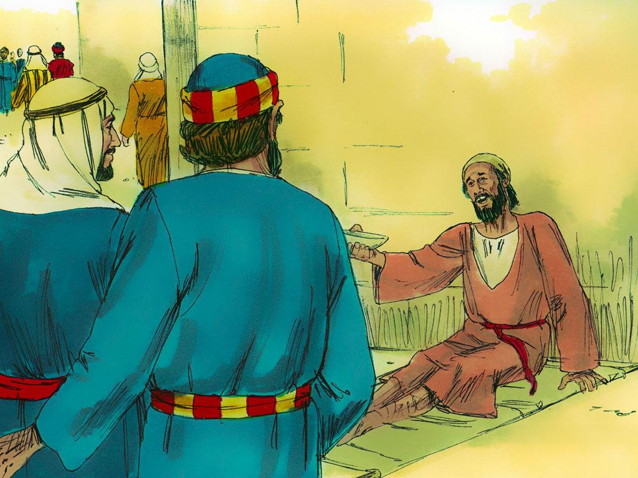
misionleccionesbiblicas.org Pedro y Juan sanan a un hombre que no podía caminar
‹#›
Notes:
3. Pedro y Juan eran apóstoles y también les gustaba ir al templo. Entraban al patio del templo y hablaban a las personas acerca de Jesús. ¡Querían que todos creyeran en el Rey Jesús y lo siguieran!
Un día, cuando Pedro y Juan estaban por entrar por la puerta del templo, notaron al hombre que no podía caminar. El hombre estaba pidiendo dinero a todos los que pasaban.

Slide 4
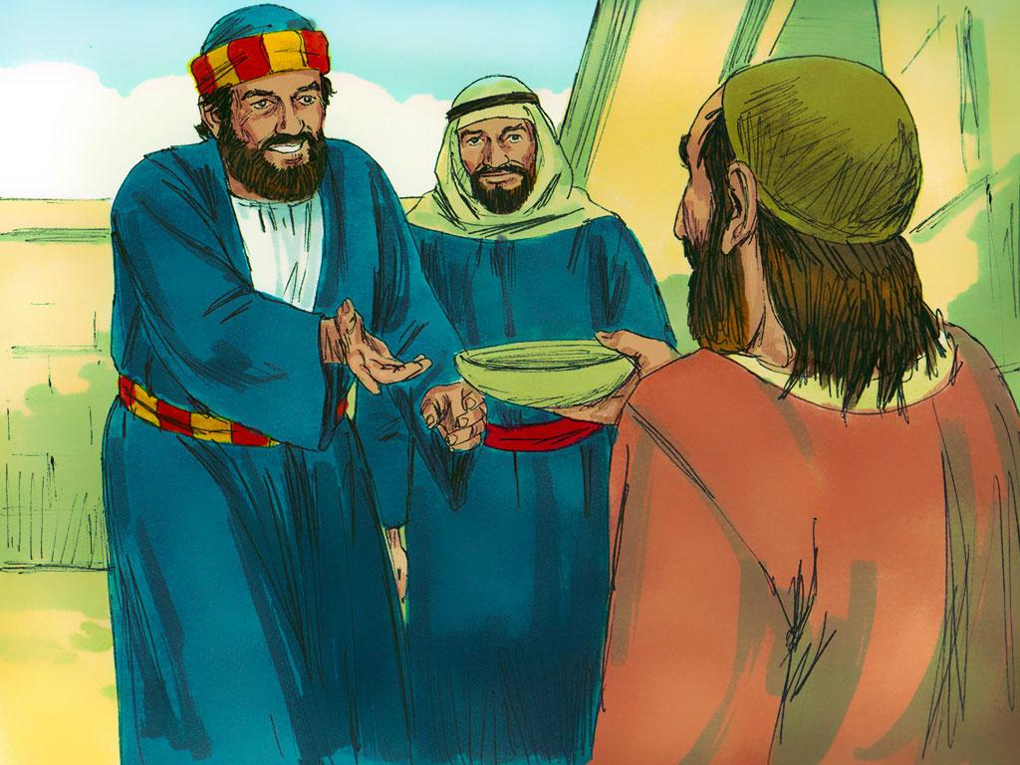
misionleccionesbiblicas.org Pedro y Juan sanan a un hombre que no podía caminar
‹#›
Notes:
4. Pedro miró al hombre y le dijo: —Mírame, — así que el hombre levantó la mirada. Pedro le dijo: —No tengo plata ni oro, pero tengo algo mucho mejor.
¿Qué crees tú que podría ser mejor que plata y oro? Pedro dijo: —¡En el nombre de Jesucristo de Nazaret, levántate y anda! —Pedro tomó la mano derecha del hombre y, de repente, el hombre sintió que sus pies y tobillos se fortalecían.

Slide 5
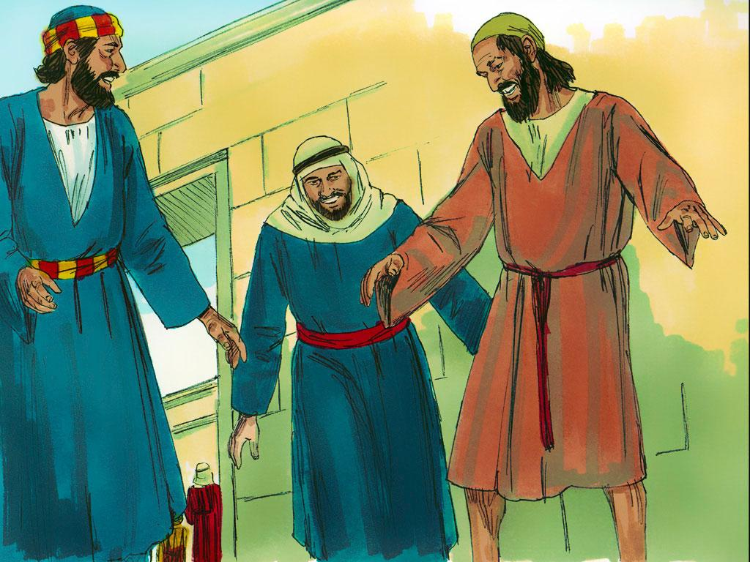
misionleccionesbiblicas.org Pedro y Juan sanan a un hombre que no podía caminar
‹#›
Notes:
5. No lo podía creer. Aunque nunca había caminado, se levantó de un salto y comenzó a caminar. ¡Fue increíble! Fue un milagro. Y todo por el poder de Jesucristo.

Slide 6
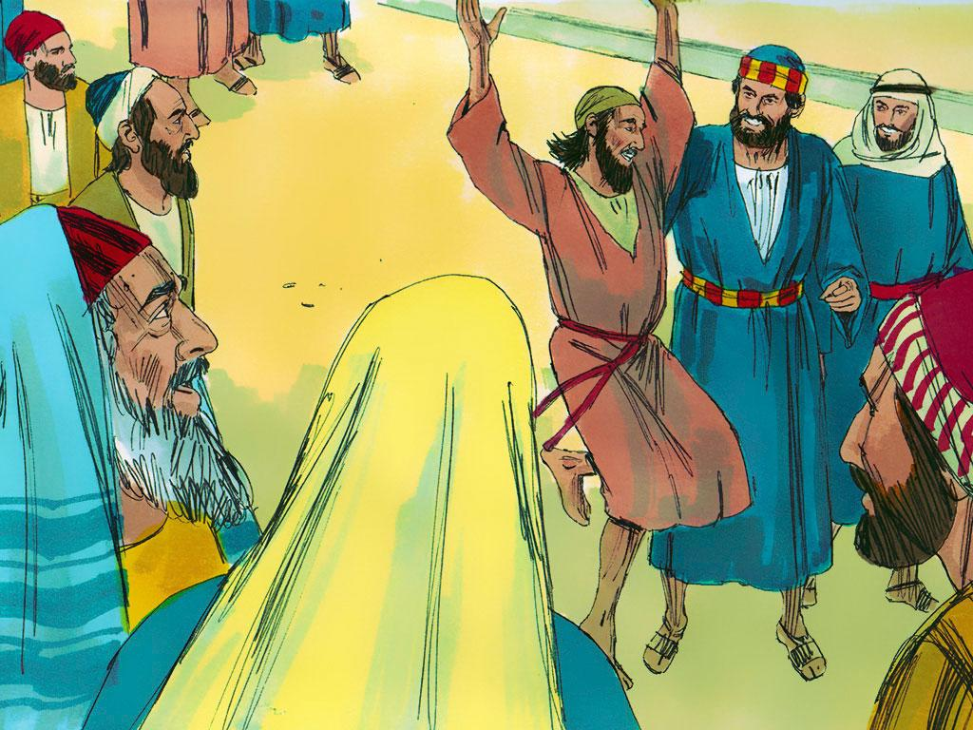
misionleccionesbiblicas.org Pedro y Juan sanan a un hombre que no podía caminar
‹#›
Notes:
6. El hombre estaba tan emocionado que no paraba de caminar, saltar y alabar a Dios. Siguió a Pedro y a Juan al patio del templo. Todos lo oyeron y se acercaron a ver, porque sabían que era el mismo hombre que siempre se sentaba junto a la puerta pidiendo limosna. Ahora podía caminar.

Slide 7
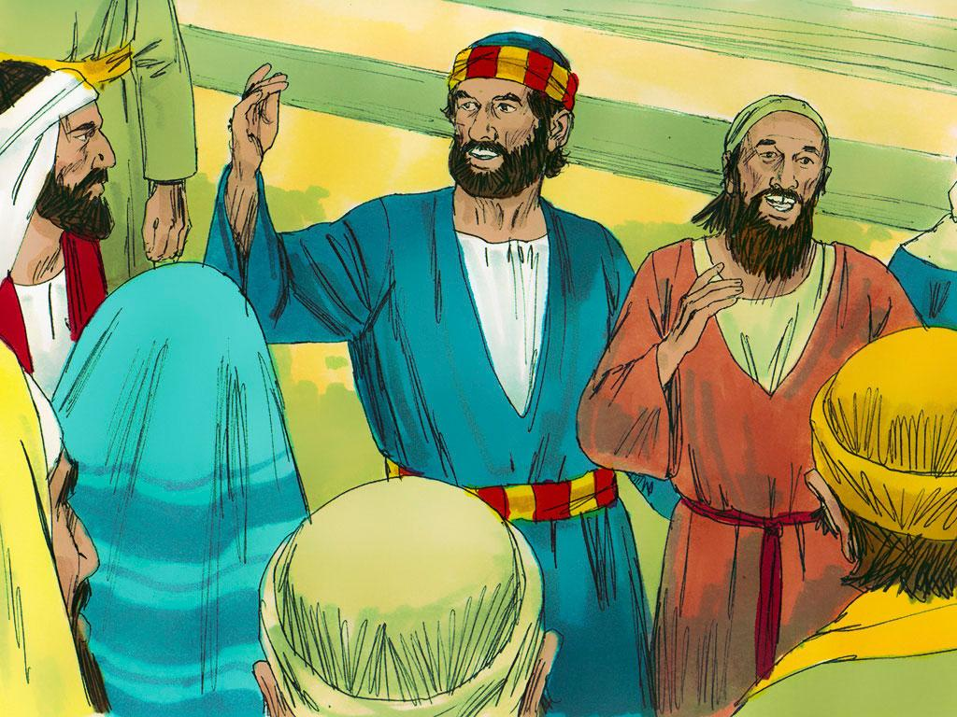
misionleccionesbiblicas.org Pedro y Juan sanan a un hombre que no podía caminar
‹#›
Notes:
7. Mucha gente se reunió, así que Pedro comenzó a hablarles acerca de Jesús. Dijo que Dios había enviado a Jesús para ayudar a todo el mundo. La gente se sintió feliz al escuchar acerca de Jesús, pero también se sintió triste. Se sentían culpables por haber dicho que Jesús era un farsante. Se sentían mal porque antes pensaban que estaba bien que Jesús muriera en la cruz. Ahora sentían mucho remordimiento.

Slide 8
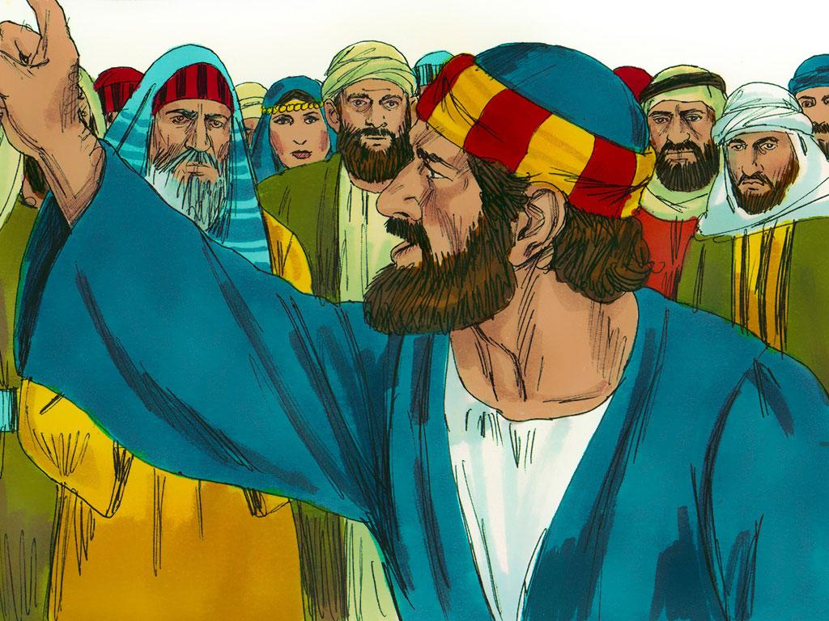
misionleccionesbiblicas.org Pedro y Juan sanan a un hombre que no podía caminar
‹#›
Notes:
8. Pedro les dijo que había buenas noticias. Podían arrepentirse, ya que Dios había hecho a Jesús su Rey mediante su muerte y resurrección. Arrepentirse significa decirle a Dios que lo sientes mucho por las cosas malas que has hecho. Significa que ya no quieres hacer cosas malas, y ahora quieres seguir a Jesús. Pedro ya había dicho que podían decirle a Dios cuánto lo sentían, y luego bautizarse. Todos sus pecados serían perdonados.

Slide 9
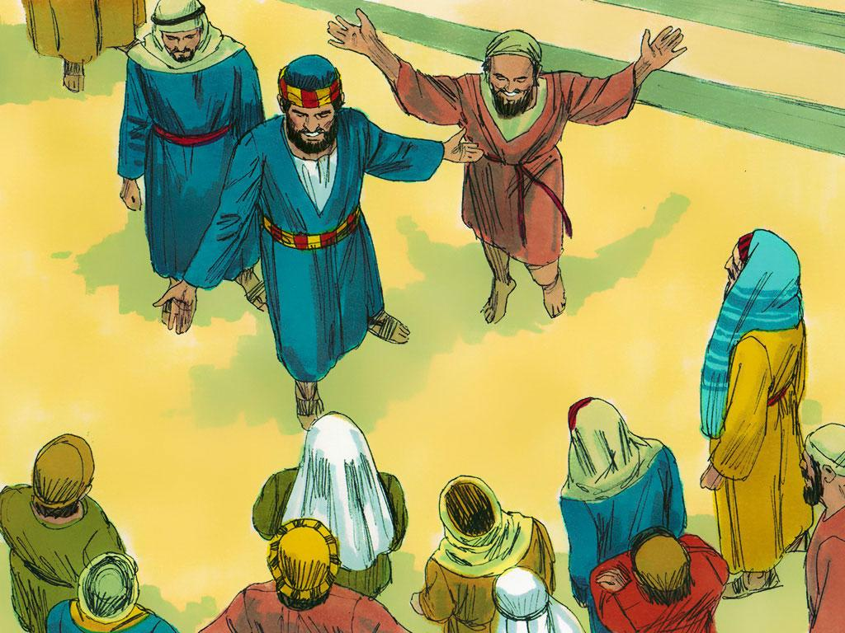
misionleccionesbiblicas.org Pedro y Juan sanan a un hombre que no podía caminar
‹#›
Notes:
9. Mientras Pedro hablaba con la gente, algunos sacerdotes y el capitán de la guardia del templo los oyeron. No les gustó lo que Pedro decía. Ellos no creían en Jesús, y no querían que nadie más creyera en Él. Estaban muy enojados, así que arrestaron a Pedro y a Juan y los metieron en la cárcel.

Slide 10
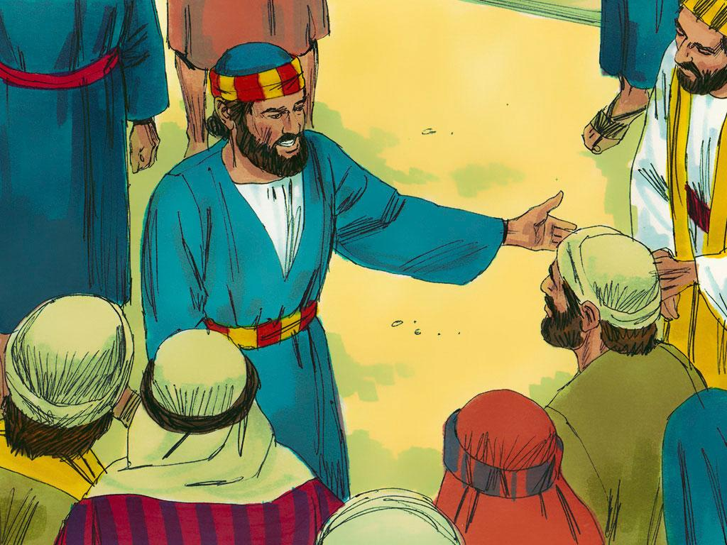
misionleccionesbiblicas.org Pedro y Juan sanan a un hombre que no podía caminar
‹#›
Notes:
10. Al día siguiente, los líderes judíos, incluyendo al sumo sacerdote y su familia, se reunieron para una gran reunión. Le pidieron a Pedro que explicara lo que había pasado. Pedro respondió con un gran discurso. Les dijo que Dios había enviado a Jesús para bendecir a todo el mundo. Dios quería que los judíos aceptaran a Jesús y le dieran gracias. Pero muchos no querían a Jesús, y algunos incluso lo mataron en la cruz. Pero las buenas noticias eran que Jesús no permaneció muerto. Resucitó y se convirtió en el verdadero Rey del mundo. Fue gracias al poder de Jesús que el hombre ahora podía caminar.
Los líderes estaban asombrados de que Pedro pudiera hablar así. Ni siquiera había asistido a escuelas importantes como ellos, pero hablaba como alguien muy sabio. ¿Qué podían hacer? No querían que la gente creyera en Jesús, pero no podían discutir con Pedro. Querían castigar a Pedro y a Juan, pero todos sabían que el milagro era real. Después de todo, el hombre que no podía caminar ahora estaba caminando y saltando. Así que los líderes hicieron lo único que se les ocurrió: ordenaron a Pedro y a Juan que dejaran de hablar de Jesús.

Slide 11
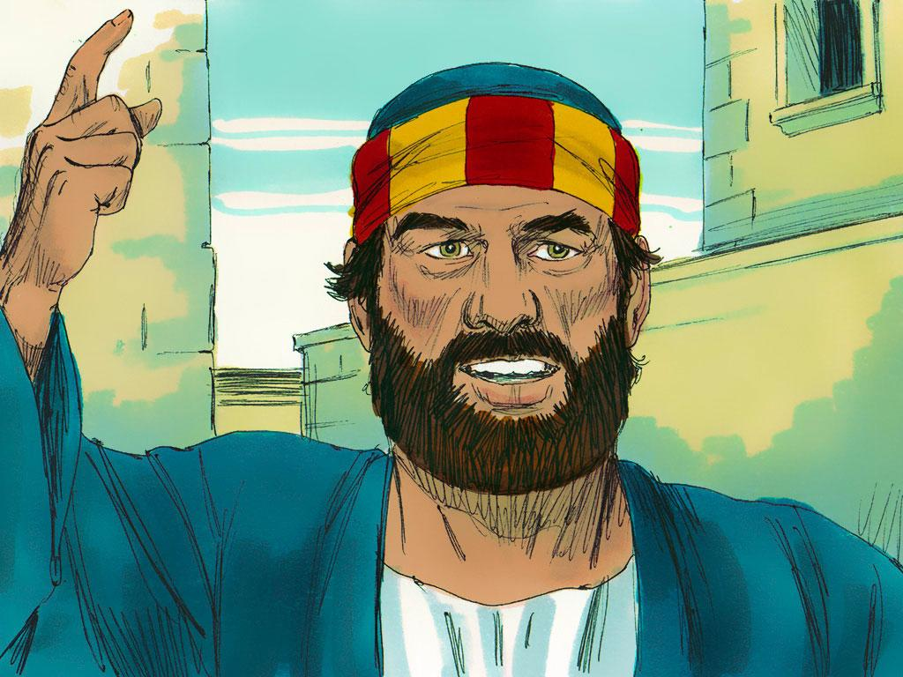
misionleccionesbiblicas.org Pedro y Juan sanan a un hombre que no podía caminar
‹#›
Notes:
11. ¿Crees que Pedro y Juan dejaron de hablar de Jesús? ¡Claro que no! Pedro dijo: —¿Debemos obedecer a Dios o a los hombres? — Y luego dijeron: —No podemos quedarnos callados. Tenemos que hablar de lo que hemos visto y oído. — ¡Jamás dejarían de predicar acerca del Rey Jesús!

Slide 12
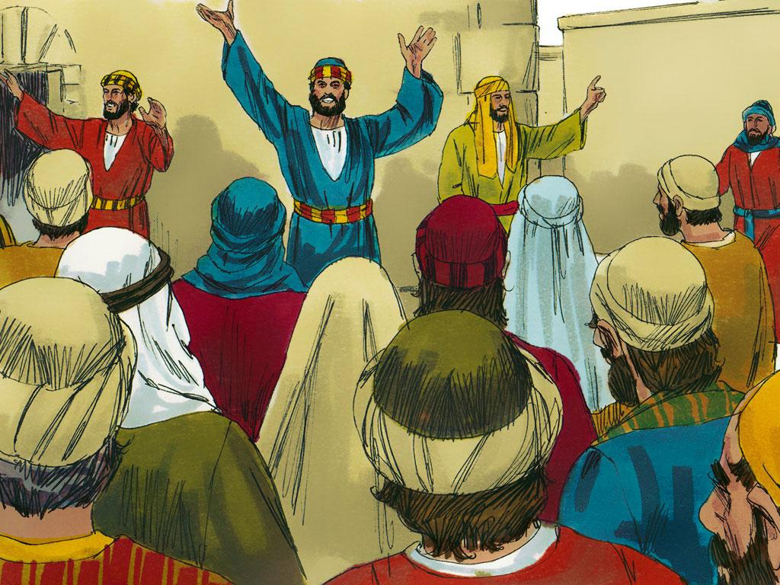
misionleccionesbiblicas.org Pedro y Juan sanan a un hombre que no podía caminar
‹#›
Notes:
12. No había más que decir, así que los líderes judíos los dejaron ir. ¿Y qué crees que hicieron Pedro y Juan? Siguieron hablando a más y más personas acerca de Jesús. Incluso mientras ellos estaban en la cárcel, el grupo de creyentes creció hasta 5,000 hombres. ¡Y eso solo contando a los hombres! ¿Te imaginas qué pasó con el hombre que fue sanado? ¡Probablemente siguió caminando, saltando y alabando a Dios!
Así que, cuando notes que alguien necesita ayuda, ¿lo ayudas? Tal vez puedas empujar la silla de ruedas de alguien si te lo pide. O quizás podrías ser amigo de alguien que otros se burlan.
También podemos ayudar a otros hablándoles de Jesús, como hicieron Pedro y Juan. Cada vez que somos amables y cuando hablamos de Jesús, eso agrada a Dios.

Slide 13
Notas para maestros -1
1. Portada: Pedro y Juan sanan a un hombre que no podía caminar (Hechos 3:1–4:22)
La historia de hoy se encuentra en el libro bíblico de los Hechos. Ocurrió en Jerusalén, en el templo, donde muchas personas iban a orar y adorar a Dios. La mayoría de los judíos en ese tiempo creían en Dios, pero no en Jesús. Algunos pensaban que Jesús era un farsante. Otros ni siquiera habían oído hablar de Él. Pensaban que estaba bien creer en Dios, pero no en Jesús.
2. Un hombre judío iba al templo todos los días, pero no entraba al patio del templo como las demás personas. Este hombre no podía caminar. Nunca había caminado en toda su vida.
Este hombre no podía trabajar para ganar dinero. En cambio, otras personas lo llevaban todos los días a la puerta del templo, y él pedía limosna. A veces, las personas se detenían y le daban dinero. Otras veces, simplemente pasaban de largo.
3. Pedro y Juan eran apóstoles y también les gustaba ir al templo. Entraban al patio del templo y hablaban a las personas acerca de Jesús. ¡Querían que todos creyeran en el Rey Jesús y lo siguieran!
Un día, cuando Pedro y Juan estaban por entrar por la puerta del templo, notaron al hombre que no podía caminar. El hombre estaba pidiendo dinero a todos los que pasaban.
4. Pedro miró al hombre y le dijo: —Mírame, — así que el hombre levantó la mirada. Pedro le dijo: —No tengo plata ni oro, pero tengo algo mucho mejor.
¿Qué crees tú que podría ser mejor que plata y oro? Pedro dijo: —¡En el nombre de Jesucristo de Nazaret, levántate y anda! —Pedro tomó la mano derecha del hombre y, de repente, el hombre sintió que sus pies y tobillos se fortalecían.
5. No lo podía creer. Aunque nunca había caminado, se levantó de un salto y comenzó a caminar. ¡Fue increíble! Fue un milagro. Y todo por el poder de Jesucristo.
6. El hombre estaba tan emocionado que no paraba de caminar, saltar y alabar a Dios. Siguió a Pedro y a Juan al patio del templo. Todos lo oyeron y se acercaron a ver, porque sabían que era el mismo hombre que siempre se sentaba junto a la puerta pidiendo limosna. Ahora podía caminar.
7. Mucha gente se reunió, así que Pedro comenzó a hablarles acerca de Jesús. Dijo que Dios había enviado a Jesús para ayudar a todo el mundo. La gente se sintió feliz al escuchar acerca de Jesús, pero también se sintió triste. Se sentían culpables por haber dicho que Jesús era un farsante. Se sentían mal porque antes pensaban que estaba bien que Jesús muriera en la cruz. Ahora sentían mucho remordimiento.
misionleccionesbiblicas.org Pedro y Juan sanan a un hombre que no podía caminar
‹#›

Slide 14
Notas para maestros -2
Los líderes estaban asombrados de que Pedro pudiera hablar así. Ni siquiera había asistido a escuelas importantes como ellos, pero hablaba como alguien muy sabio. ¿Qué podían hacer? No querían que la gente creyera en Jesús, pero no podían discutir con Pedro. Querían castigar a Pedro y a Juan, pero todos sabían que el milagro era real. Después de todo, el hombre que no podía caminar ahora estaba caminando y saltando. Así que los líderes hicieron lo único que se les ocurrió: ordenaron a Pedro y a Juan que dejaran de hablar de Jesús.
11. ¿Crees que Pedro y Juan dejaron de hablar de Jesús? ¡Claro que no! Pedro dijo: —¿Debemos obedecer a Dios o a los hombres? — Y luego dijeron: —No podemos quedarnos callados. Tenemos que hablar de lo que hemos visto y oído. — ¡Jamás dejarían de predicar acerca del Rey Jesús!
12. No había más que decir, así que los líderes judíos los dejaron ir. ¿Y qué crees que hicieron Pedro y Juan? Siguieron hablando a más y más personas acerca de Jesús. Incluso mientras ellos estaban en la cárcel, el grupo de creyentes creció hasta 5,000 hombres. ¡Y eso solo contando a los hombres! ¿Te imaginas qué pasó con el hombre que fue sanado? ¡Probablemente siguió caminando, saltando y alabando a Dios!
Así que, cuando notes que alguien necesita ayuda, ¿lo ayudas? Tal vez puedas empujar la silla de ruedas de alguien si te lo pide. O quizás podrías ser amigo de alguien que otros se burlan.
También podemos ayudar a otros hablándoles de Jesús, como hicieron Pedro y Juan. Cada vez que somos amables y cuando hablamos de Jesús, eso agrada a Dios.
8. Pedro les dijo que había buenas noticias. Podían arrepentirse, ya que Dios había hecho a Jesús su Rey mediante su muerte y resurrección. Arrepentirse significa decirle a Dios que lo sientes mucho por las cosas malas que has hecho. Significa que ya no quieres hacer cosas malas, y ahora quieres seguir a Jesús. Pedro ya había dicho que podían decirle a Dios cuánto lo sentían, y luego bautizarse. Todos sus pecados serían perdonados.
9. Mientras Pedro hablaba con la gente, algunos sacerdotes y el capitán de la guardia del templo los oyeron. No les gustó lo que Pedro decía. Ellos no creían en Jesús, y no querían que nadie más creyera en Él. Estaban muy enojados, así que arrestaron a Pedro y a Juan y los metieron en la cárcel.
10. Al día siguiente, los líderes judíos, incluyendo al sumo sacerdote y su familia, se reunieron para una gran reunión. Le pidieron a Pedro que explicara lo que había pasado. Pedro respondió con un gran discurso. Les dijo que Dios había enviado a Jesús para bendecir a todo el mundo. Dios quería que los judíos aceptaran a Jesús y le dieran gracias. Pero muchos no querían a Jesús, y algunos incluso lo mataron en la cruz. Pero las buenas noticias eran que Jesús no permaneció muerto. Resucitó y se convirtió en el verdadero Rey del mundo. Fue gracias al poder de Jesús que el hombre ahora podía caminar.
misionleccionesbiblicas.org Pedro y Juan sanan a un hombre que no podía caminar
‹#›

Slide 15


Atribución: Esta ayuda visual fue construida por Mary Nelson www.missionbibleclass.org utilizando:
Recopilación de textos y diapositivas de Mary Nelson
Texto y diapositivas de Mary Nelson
Ilustraciones de Sweet Publishing http://sweetpublishing.com/
Acceso a través de www.freebibleimages.org y https://www.unfoldingword.org/sweet-publishing/
Alteración: Texto añadido a la portada.
Puede descargar este pase de diapositivas de misionleccionesbiblicas.org.
Atribución/Reconocimiento-CompartirIgual 4.0 Internacional Deed, CC BY-SA 4.0
https://creativecommons.org/licenses/by-sa/4.0/deed.es
Recursos gratuitos para compartir la Palabra de Dios con los niños:
misionleccionesbiblicas.org (en español)
www.missionbibleclass.org (in English)
misionleccionesbiblicas.org Pedro y Juan sanan a un hombre que no podía caminar
‹#›

